Slide 1


Slide 2
Specifika středověké evropské historiografie, úloha církve. Středověká legenda jako historický text, česká středověká legenda
HIPO1_TFPD1

Slide 3
Důležité souvislosti
Souvislost s vývojem křesťanské teologie, která členěna na období
patristika 0 - 800
raná scholastika 800 - 1200
vrcholná scholastika 1200 - 1300
pozdní scholastika 1300 - 1600
Kulturní oblasti, které ovlivnily formování evropských národních států a jejich historiografie:
1. oblast románsko-germánská
2. oblast byzantsko-slovanská
3. oblast islámská

Slide 4
Křesťanství se začíná zajímat o minulost
- 4. stol.
- prokázat, že je křesťanská tradice starší než pohanská, tj. antická
- vzniku souvislého chronologického systému
- křesťanství coby nadkmenová a nadstátní síla – snaha o univerzální dějiny

Slide 5
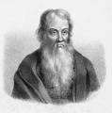
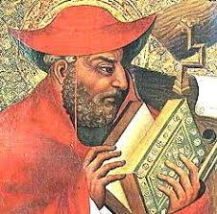
První křesťanští historikové
Časové kánony
Eusebios z Kaisareie (265-339):
Církevní dějiny
Chronografie, Časový kánon
Eusebiův pokračovatel Hieronymus (sv. Jeroným)
(340—420)
inspirován Pompeiem Troqem.
přeložil a prodloužil Eusebiův Časový kánon

Slide 6
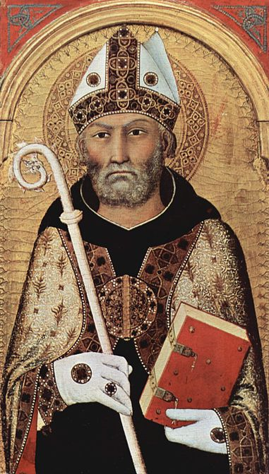
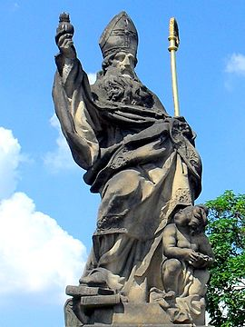
Aurelius Augustinus (354—430)
O obci boží (De civitate Dei)
Obr.: sv. Augustýn na Karlově mostě
Sv. Augustýn od
Simona Martiniho
ze Sieny

Slide 7

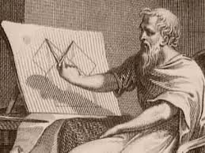
Paulus Orosius (375-418)
Dějiny proti pohanům v sedmi knihách

Slide 8
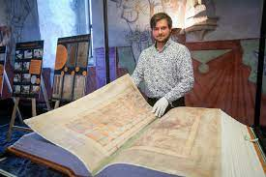
Znaky a žánry
Smysl dějin – naplňování božích záměrů
Anonymita
Rustikalizace a úpadku kultury evropského západu
Nezájem o historickou kauzalitu – vše dáno
Zprvu latina (řečtina)
Žánry:
Kalendaria
Nekrologia
Martyrologia
Seznamy biskupů, patriarchů
Legendy
Postily
Breviáře
Anály a kroniky
historické eposy a chansons de geste
Rytířské romány

Slide 9

Martyrologia
Breviarium Syriacum z roku 411
Martyrologium Hieronymianum
Viola sanctorum
Doctrinale clericorum
De martyrio sanctorum (Basilej cca 1492?)
Martyrologium Romanum (na tridentském
koncilu 1583)
Břevnovské martyriologium

Slide 10
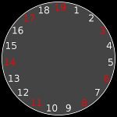
Zlaté číslo
Po 19 letech se totiž (s jistou nepřesností) opakují fáze Měsíce ve stejných kalendářních datech. V 19letém měsíčním cyklu (cyclus decemnevennalis) se vystřídá (skoro) přesně 235 cyklických fází Měsíce. Zlaté číslo též zlatý počet (latinsky numerus aurus) je číslo udávající, kolikátý je daný rok v pořadí devatenáctiletého, stále se opakujícího cyklu, měsíčního cyklu.
Vzorec pro výpočet: zlaté_číslo = (rok + 1) % 19, je-li výsledkem 0, zlaté_číslo je 19

Slide 11
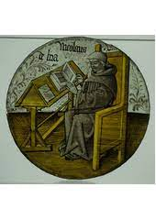
Postily
Hugo ze Saint-Cher († 1263)
Mikuláš z Lyry (kolem 1325)- =>

Slide 12
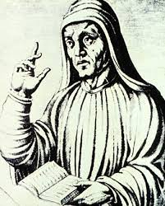
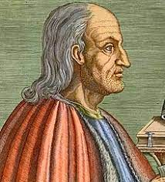
Scholastika a dějepisectví, západní křesťanský okruh
Alkuin z Yorku († 801) Anselm z Canterbury († 1109)

Slide 13
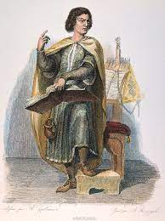
Petr Abélard (1072–1142)

Slide 14
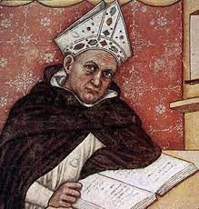
Scholastika 2. pol. 12. stol.
mnich Gratianus († 1158)
Petrus Lombardus († 1160),
Albert Veliký († 1280)

Slide 15
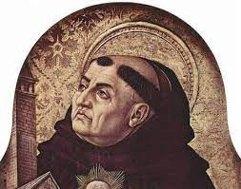
Tomáš Akvinský († 1274)

Slide 16
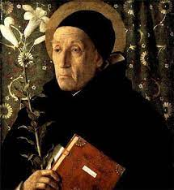
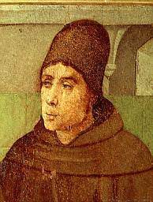
Pozdní scholastika
Mistr Eckhart († 1328) Jan Duns Scotus († 1308)

Slide 17
Byzantské dějepisectví
Dějepisná díla (tzv. historika) – kultivovanou řečtinou
Zábavné a často bohatě ilustrované příběhy - hovorovým jazykem (tzv. koiné)
Oslava říše a panovnické dynastie
Historikové - vysoké postavení ve státní administrativě nebo v církevním systému, dokonce i z panovnické rodiny
Eunapios (asi 345—420)
Olympiodóros (5. stol.)
Zosimos (6. stol.)

Slide 18
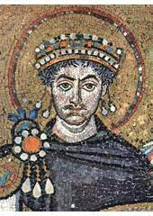
Prokopios z Kaisareie (490–562)

Slide 19
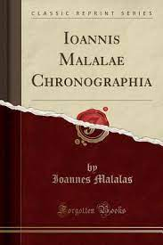
Ioannes Malalas (asi 491–578)

Slide 20
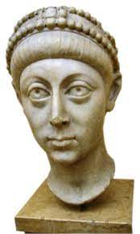
Nikeforos (758-829)

Slide 21
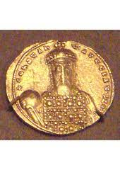
Konstantinos Porfyrogennétos (905—959)

Slide 22

Nikeforos Bryennios Mladší

Slide 23

Anna Komnena (1083—1148)

Slide 24
Pozdní byzantská historiografie
Jan Kinnamos (nar. 1143)
Georgios Kedrenos, přelom 11. a 12. stol.
Ioannes Zonaras, první polovina 12. stol.
Konstantinos Manasses (asi 1130—1180)
Michael Glykás, 12. stol

Slide 25
Arabské dějepisectví
Urwah († 712), († 728)
Ibn Ishaq († 761)
al-Waqidi (745–822)

Slide 26
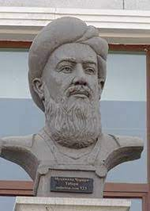
Abū Jaʿfar Muḥammad ibn Jarīr ibn Yazid al-Ṭabarī

Slide 27
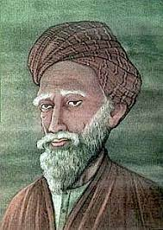
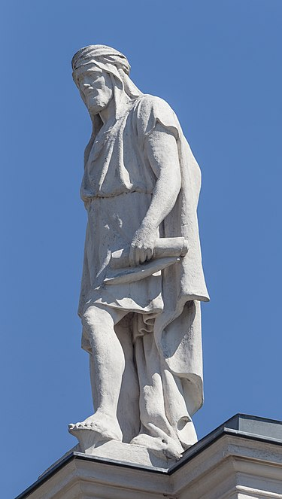
Abú al-Hasan Alí ibn al-Husajn ibn Alí al-Mas'údí

Slide 28
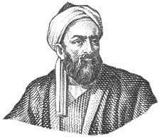
Muhammad Abú ar Rajhán al Bíruní

Slide 29
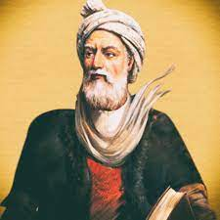
Ahmad ibn Fadlān ibn al-Abbās ibn Rāšid ibn Hammād

Slide 30
Další arabští historikové
Ibn Hisham († 834)
Muhammad al-Bukhari (810–870)
Usáma Ibn Munkiz (1095 – 1188)
Ibn Hajar (1372-1449)

Slide 31
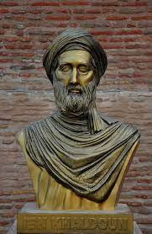
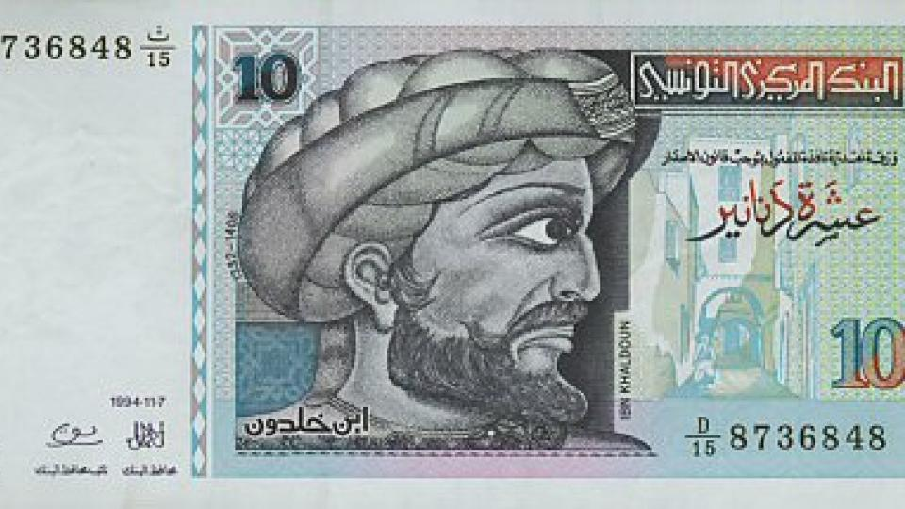
Ibn Chaldún (1332-1406)
Mukaddima (přeloženo jako Prologomena)
Kitab al-I'bar (Kniha příkladů)

Slide 32
Literatura
Kutnar František - Marek Jaroslav, Přehledné dějiny českého a slovenského dějepisectví, Praha 19972, 20093.
Kutnar František - Marek Jaroslav, Přehledné dějiny českého a slovenského dějepisectví I - II, Praha 1973 - 1978.
Hanzal Josef, Cesty české historiografie 1945 - 1989, Praha 1999.
Iggers Georg G., Historiografie ve 20. století, Praha 2002

